Slide 1

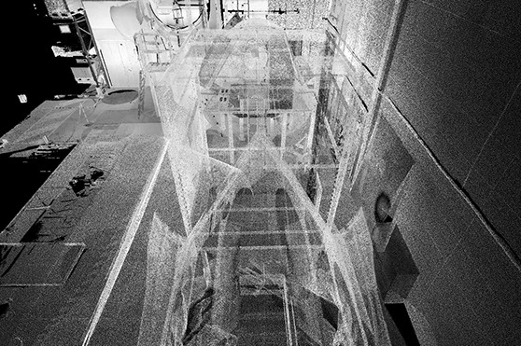
Digitalización 3d
Escaneado 3d e ingeniería inversa
Especialistas en la captura de datos en 3d, mediante las últimas tecnologías de escaneado y digitalización 3d.
Generamos un gemelo digital de piezas industriales así como de sus instalaciones completas.
Digitalización 3d mediante tecnología láser y de luz estructurada en entornos industriales
[Nombre del destinatario]
[Dirección]
[Ciudad, Código postal]
[Polígono Industrial Noáin Esquíroz | Calle H Nº 2
P003 31191 Esquíroz de Galar / Navarra
Tasiva

Slide 2
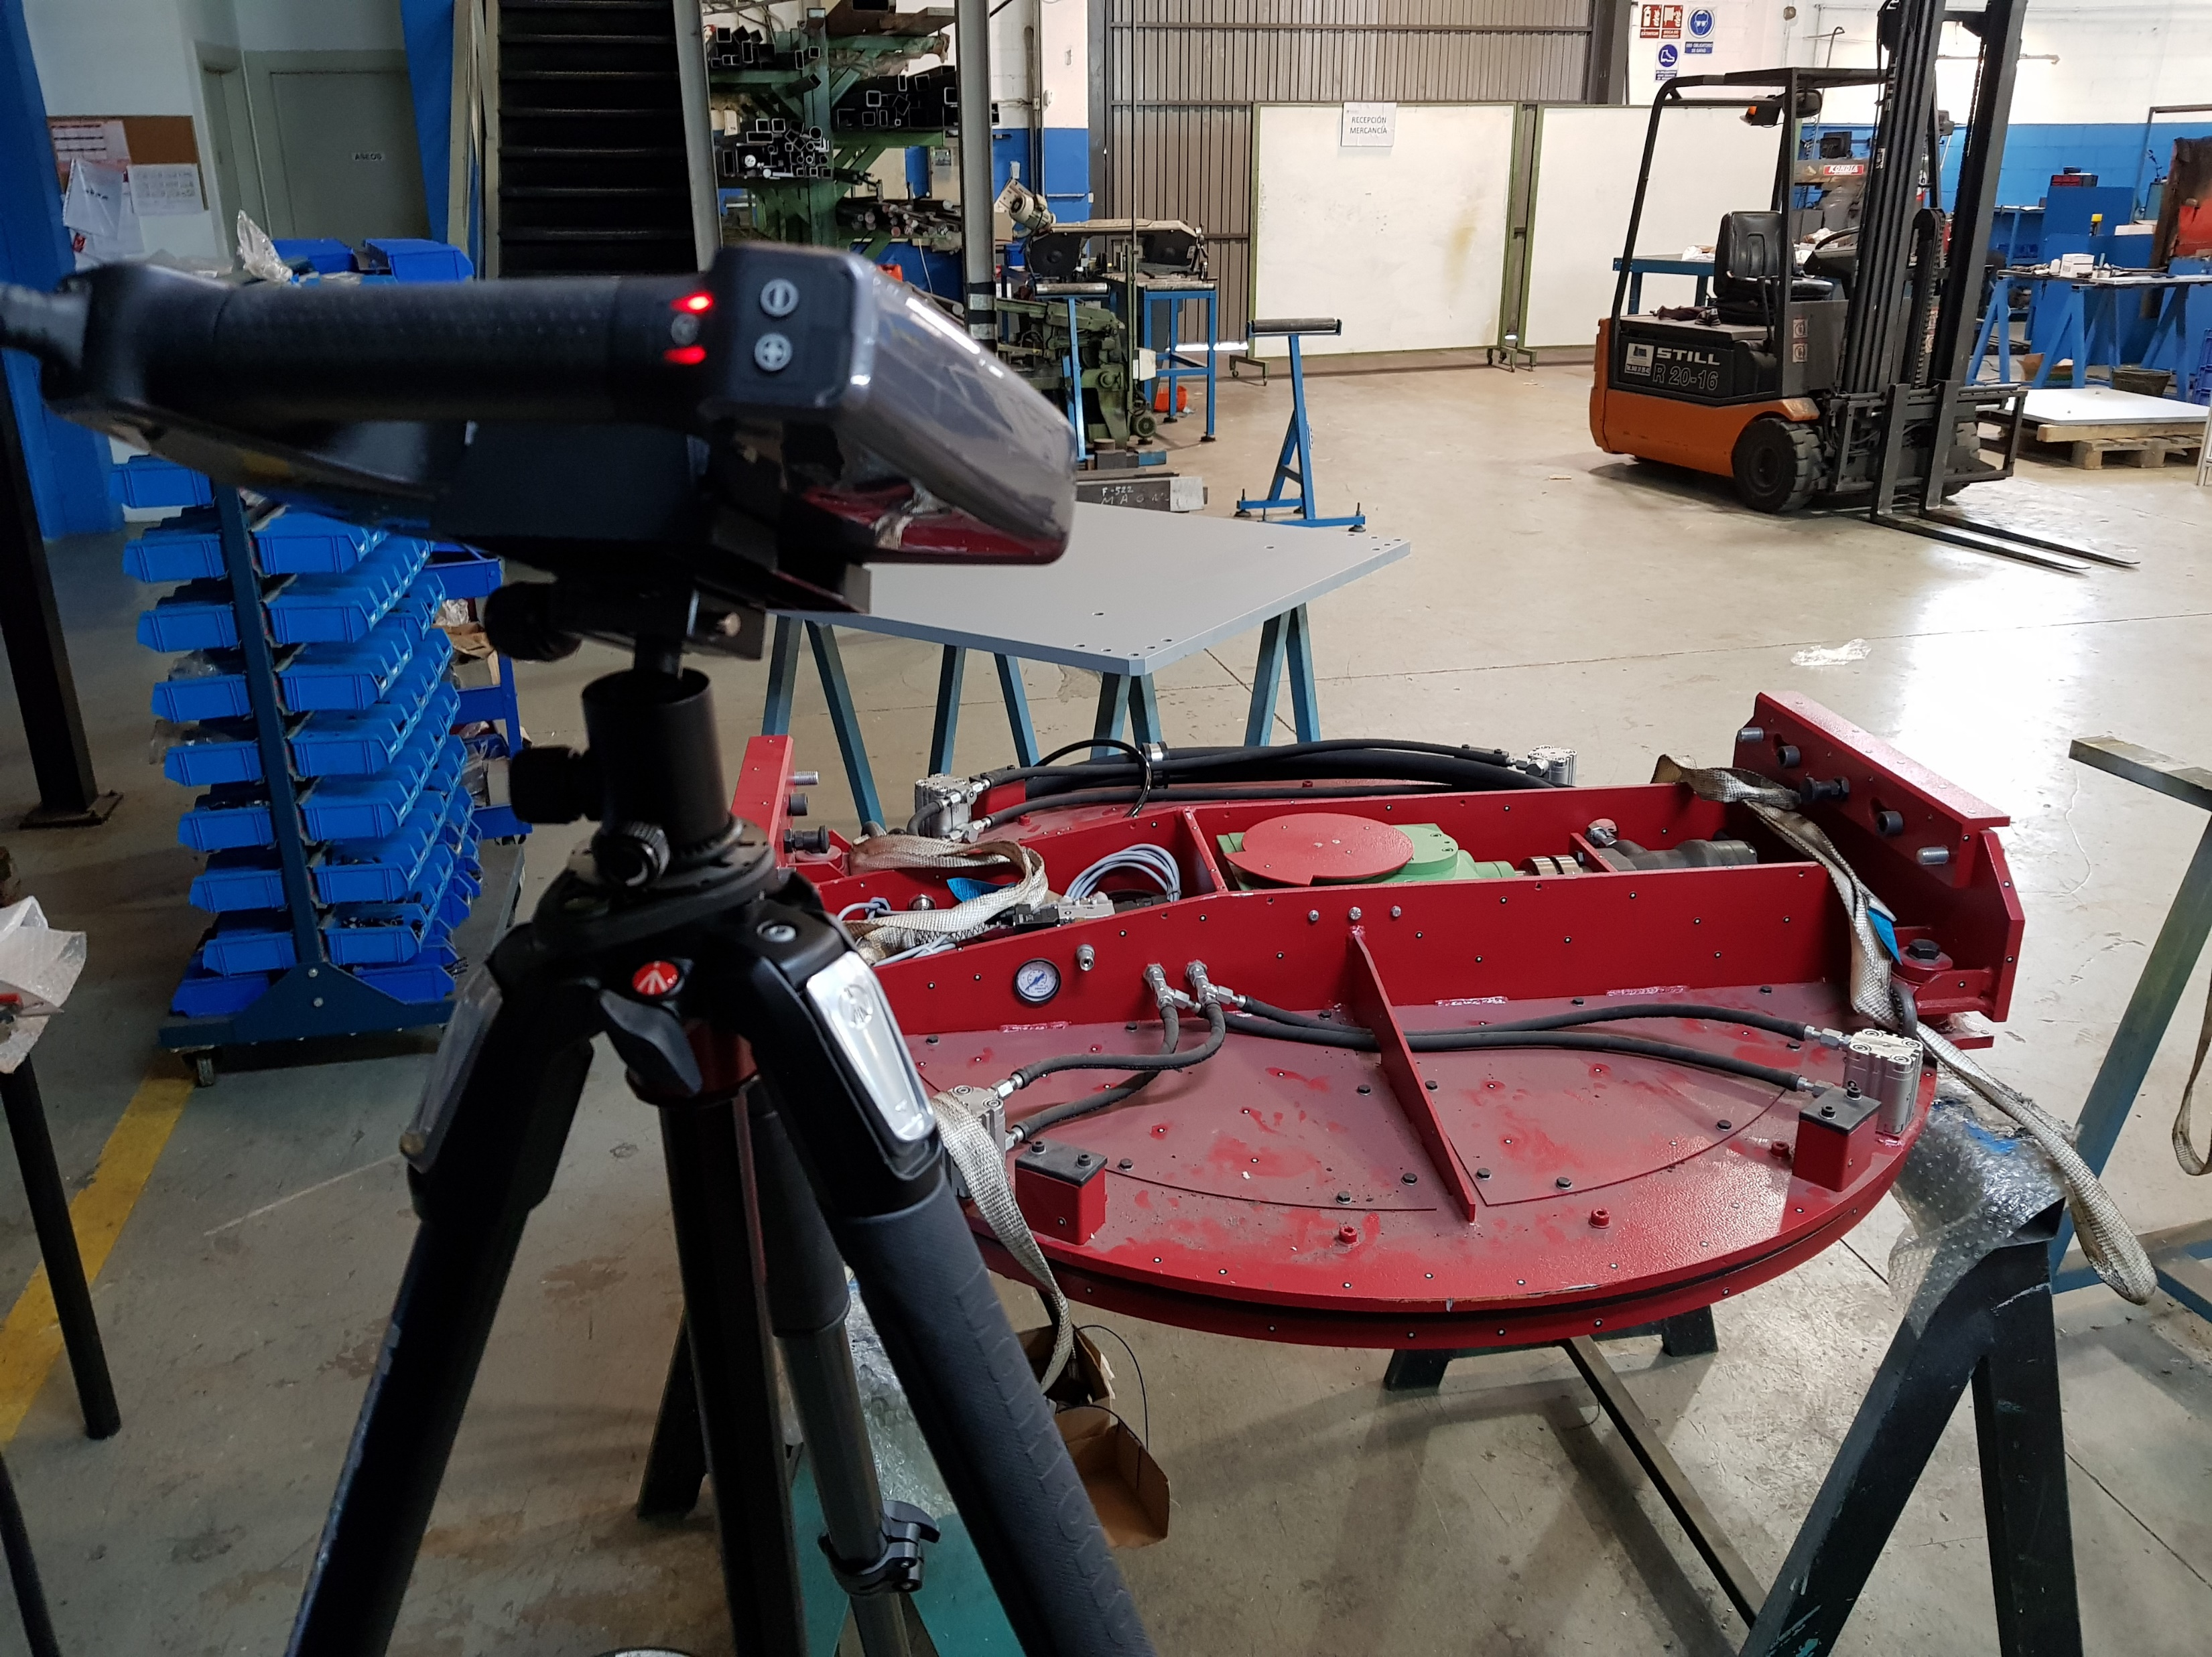
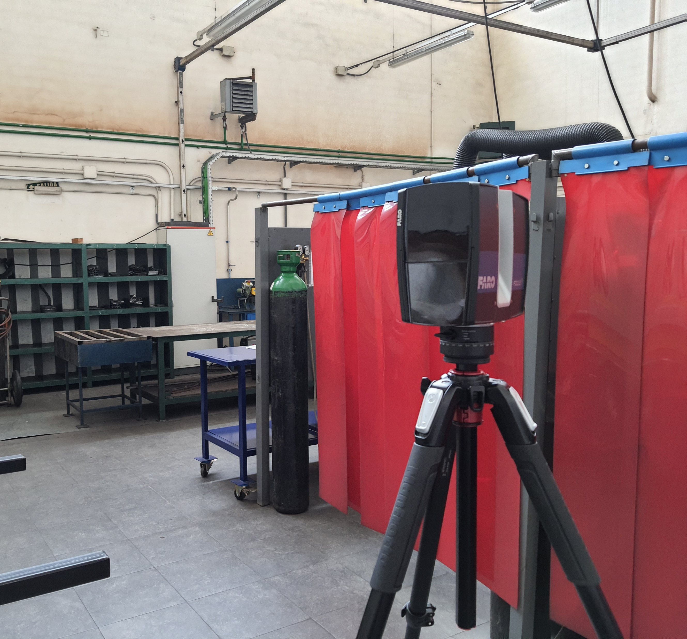
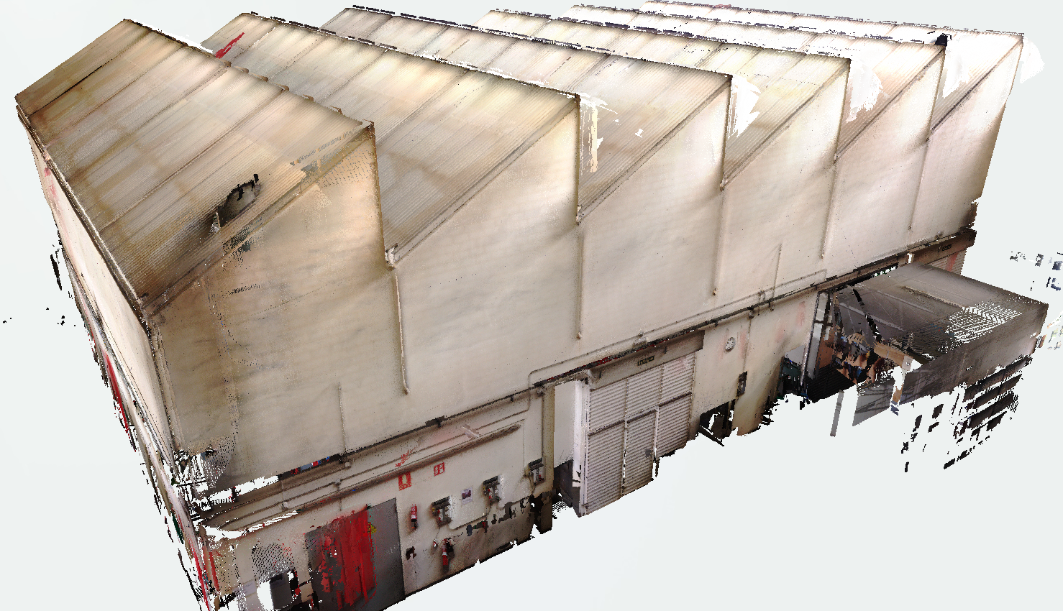
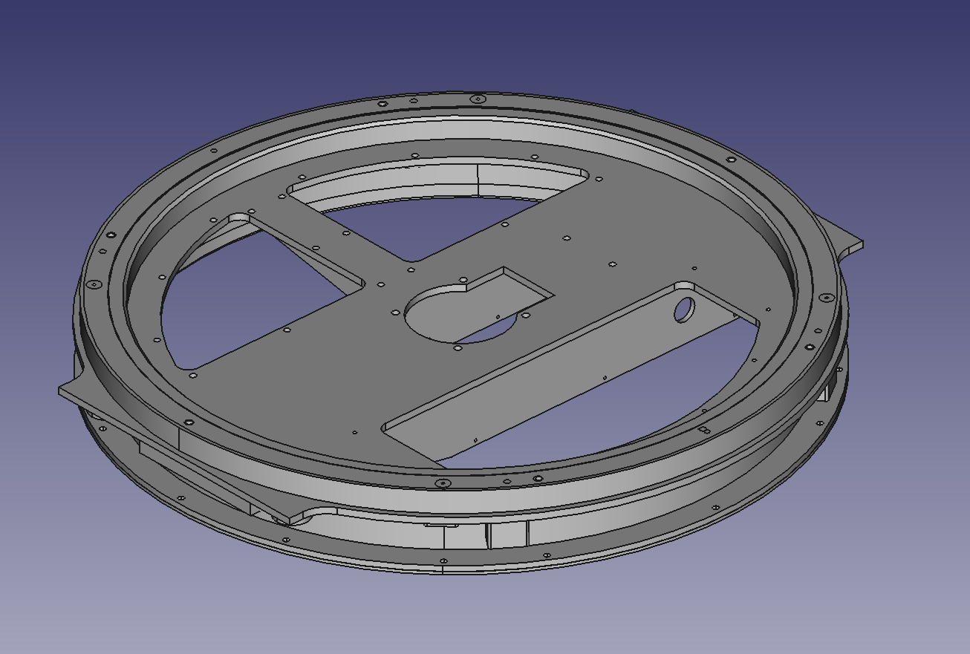
Medición y escaneado 3d
Expertos en digitalizado mediante escáner 3d, realizamos una captura de la realidad y generamos un gemelo digital de sus activos.
Clientes clave ??????????????
Quizás le interese mencionar algunos de sus clientes más notables aquí:
Compañía muy importante
Compañía muy conocida
Compañía muy notable
Medición y digitalización 3d
Con nuestros sistemas de medición sin contacto, podemos digitalizar piezas de pequeño y mediano tamaño (hasta 2 metros) con una precisión de micras. Y con los escáneres de largo alcance, plantas y complejos industriales de cientos de metros con precisión de mm.
Póngase en contacto con nosotros
TASIVA S.L
Polígono Industrial Noáin Esquíroz | C/H Nº 2 216
31191 Esquíroz de Galar / Navarra
¿Por qué digitalización 3d?
948 316 506
Gracias al uso de escáneres láser y de luz estructurada se digitaliza sin necesidad de usar palpadores y sistemas de contacto.
La digitalización 3d nos ofrece varias posibilidades, entre ellas la de generar modelos paramétricos de piezas (ingeniería inversa) que no dispongamos un plano o modelo 3d. Así como obtener un layout en 3d de toda una línea de producción
Digitalización con escáner de largo alcance:
Esto en instalaciones con cierta complejidad es un solución que agiliza la elaboración de un proyecto nuevo, y previene posibles problemas en la incorporación de nueva maquinaria e instalación de tuberías pudiendo hacer una análisis de interferencias.
info@tasiva.com
www.asiva.com
Digitalización con escáner de corto alcance:
El escaneado con sistemas ópticos a menor distancia, nos proporciona más resolución y precisión. Esto para piezas de mecanizado, inyección, fundición… Nos permite registrar su geometría de forma óptima, pudiendo realizar mediciones y análisis de deformaciónes/desviaciones sobre el CAD original.

